Slide 1

Отчет по направлению РДШ за сентябрь-декабрь 2017 г.
МБОУ «Средняя общеобразовательная русско-татарская школа № 67» Кировского района г. Казани
Педагог-организатор: Вагизова И.Ф.
ЗДВР: Низамутдинова Н.Н.

Slide 2
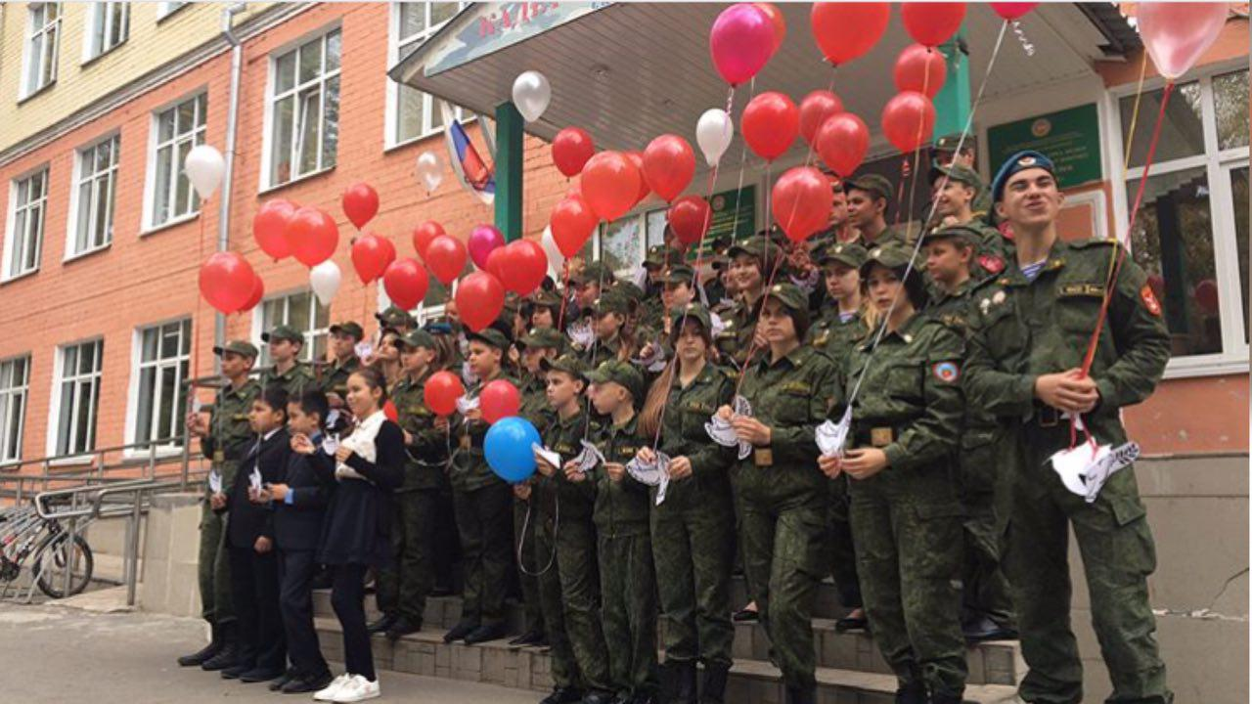
21 сентября в 9.30
Международная акция «Единый час духовности «Голубь мира»

Slide 3
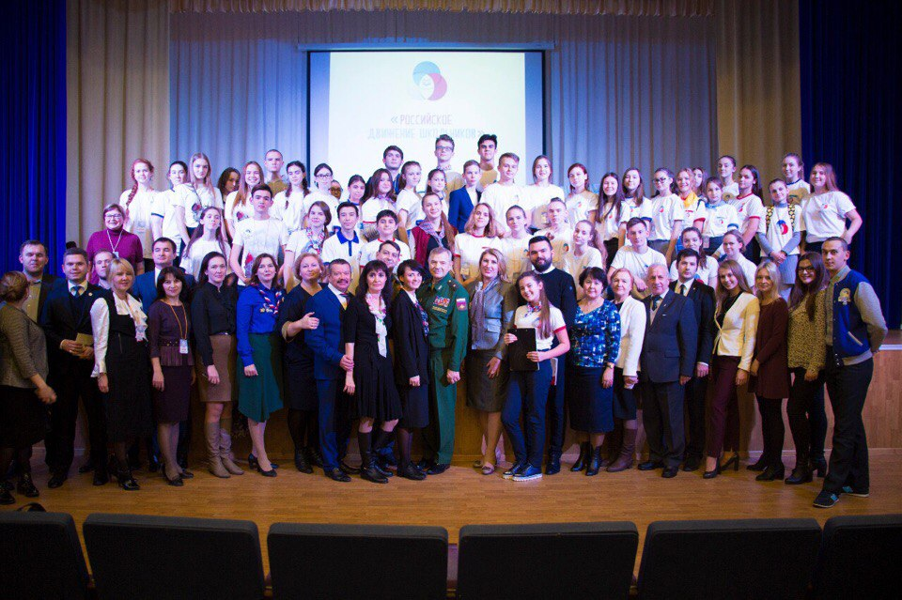
Республиканский форум Татарстанского регионального отделения общероссийской общественно-государственной детско-юношеской организации «Российское движение школьников»

Slide 4
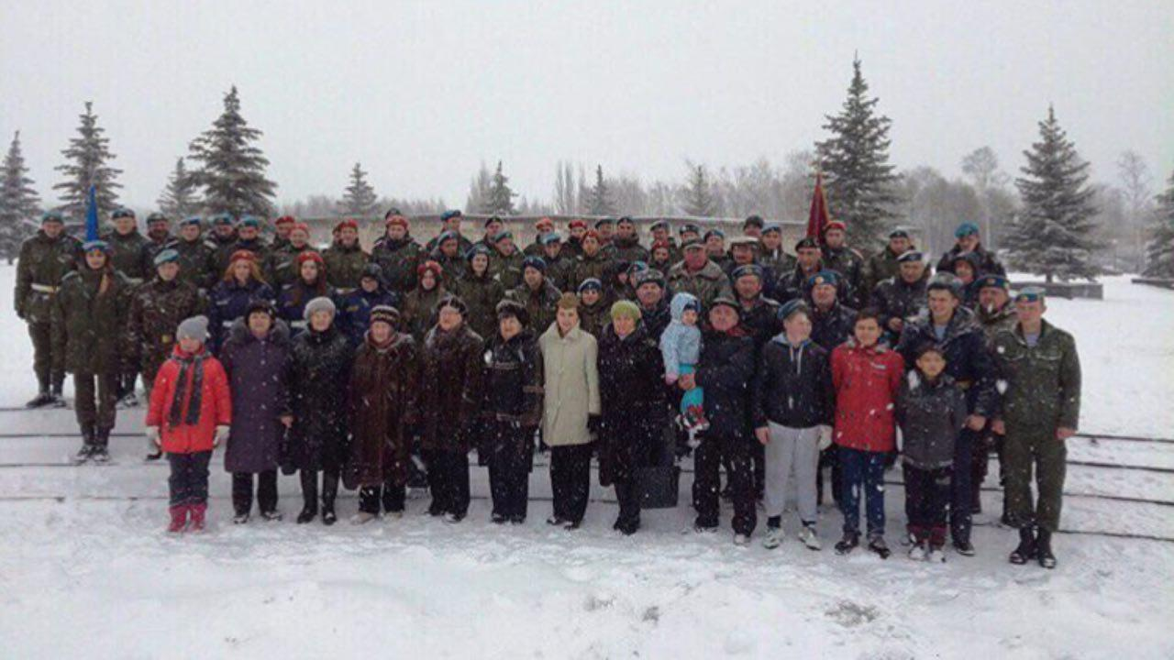
9 декабря - День героев Отечества

Slide 5
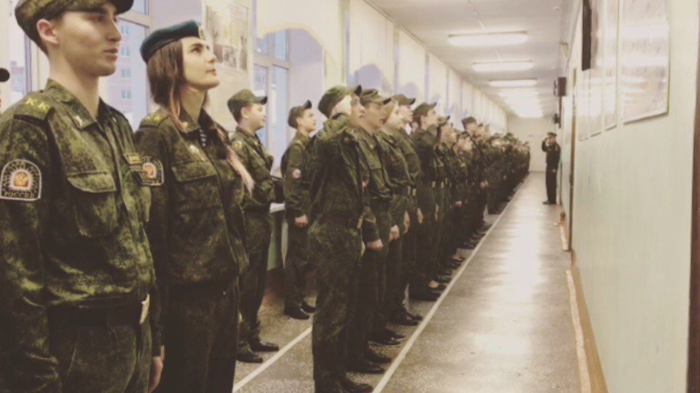
Поем гимн России – гордимся страной!!

